Slide 1
Восстановительные технологии в работе службы школьной медиации
Родионова Ирина Владимировна
Социальный педагог
ГБУ «Центр помощи детям»

Slide 2
Последствия конфликтов в школе
переходит в драку, ссору, насилие, разрыв отношений
происходит эскалация конфликта и втягивание в него других людей
ребенок не чувствует себя в школе в безопасно­сти
ребенок находится в среде, где царят агрессия, издевки, насилие, подначки
для достижения
высокого рейтинга
в классе при­нято унижать,
проявлять насилие

Slide 3
Восстановительная медиация - это процесс, в котором медиатор создает условия для восстановления способно­сти людей понимать друг друга и договариваться о прием­лемых для них вариантах разрешения проблем, возникших в результате конфликтных или криминальных ситуаций.

Slide 4
Принципы урегулирования конфликта и реагирования на правонарушения в восстановительном подходе
Восстановление у участников конфликта способности понимать свою ситуацию и ситуацию второй стороны.
Ответственность нарушителя перед жертвой
Исцеление жертвы
Принятие самими участниками конфликтной ситу­ации
Прекращение вражды между участниками конфликта/ правонарушения.
Прояснение участниками ситуации своих собствен­ных и семейных ценностных установок

Slide 5
Функции службы медиации при восстановительном подходе
1. Восстановительная функция службы
восстановление пострадавшего
восстановление обидчика в сообществе
восстановление отношений между обидчиком и по­страдавшим
нормализация отношений в школьном сообществе

Slide 6
2. Образовательная функция службы
установление контакта между пе­дагогами и учащимися
учатся налаживать контакт, организовывать сложную коммуникацию по про­блемным вопросам
получение опыта новой, конструктивной коммуникации
повы­шение квалификации педагогов
формирование процесса понимания учителя
применение схем, проверка своего понимания через вопросы и уточне­ния и т. д.
формированию навыков понимания
появление большего доверия к учителям

Slide 7
3. Воспитательная функция службы
учатся строить коммуникацию и понимать себя и дру­гих
учатся осознать свои чувства, назвать их, избавиться от их негативного влияния, понять и справиться с ними
учатся принимать на себя ответственность
учатся понять себя и происходящее и принять ответственность за исправ­ление ситуации
планирования подрост­ком своего будущего
ответственные отно­шения
лучше узнать друг друга, увидеть друг в друге положительные стороны личности, человеческие черты
«обучение» про­исходит в значимой для него разрывной ситуации: разрешить ситуацию нужно, а адекватных средств нет
помогает услышать и понять друг друга, увидеть си­туацию с разных сторон, в споре использовать не силу, а коммуникацию

Slide 8
4. Профилактическая функция
налаживание взаимопонима­ния и исправлению негативных последствий тех или иных поступков
не дает конфликту перейти в острую фазу, разрастись и вовлечь в него новых участников

Slide 9
Восстановительные программы, направленны на:
• Обучение школьников и педагогов конструктивным способам общения, способности принимать согласованные решения и сотрудничать
• Первичную профилактику, когда явного конфликта нет, но есть риск его возникновения в дальнейшем
• Первичную профилактику
• Урегулирование конфликтов между школьниками, а также учащимися и педагогами.
• Урегулирование конфликтов между педагогами и родителями.
• Согласование позиций и интересов детей, родителей и педагогов по отношению к образовательному процессу, большей включенности родителей и ответственному поведению детей.
• Вторичную профилактику и работу с ситуациями драк, краж, порчи имущества и т. п.

Slide 10
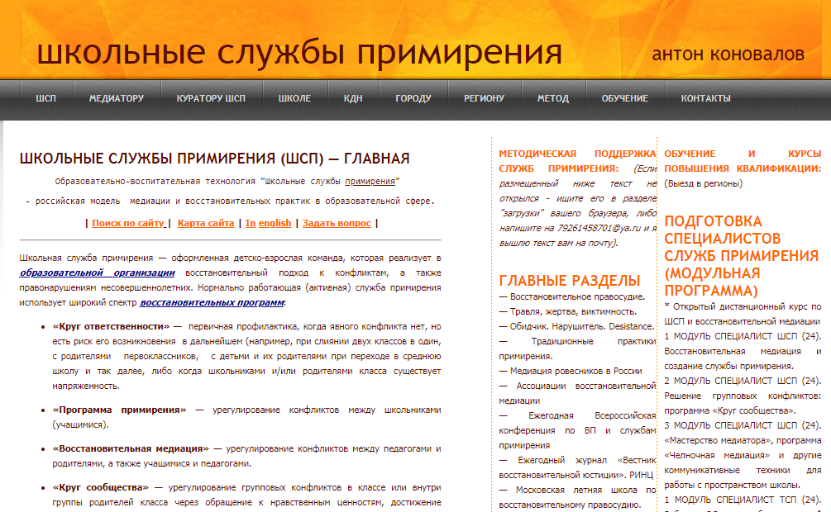
Сайт с материалами
ГЛАВНЫЕ РАЗДЕЛЫ
— Восстановительное правосудие.
— Травля, жертва, виктимность.
— м-о • -
http://www.8-926-145-87-01.ru/

